Slide 1
Erneuerbare Energieträger senken Stromkosten
Keith Barnham
Emeritus Professor of Physics
Imperial College London
k.barnham@ic.ac.uk
The Burning Answer:
a User’s Guide to the Solar Revolution
Weidenfeld and Nicholson 2014
www.burninganswers.com
Keith Barnham, Kaspar Knorr, Massimo Mazzer, “Recent progress towards all-renewable electricity supplies” Nature Materials, 15 (2), pp. 115-116, (2016)

Slide 2
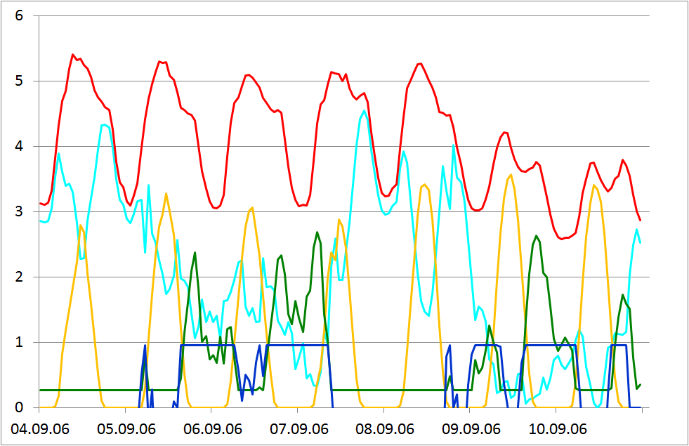
KKW: Kombikraftwerk
Kombikraftwerk voll erneuerbares Projekt begonnen 2006
In 2006 hat es 1/10.000 von tatsächliche Nachfrage für Elektrokraft in DE angepasst mit Echtzeit-Output von PV, Wind- u. Biogasgeneratoren
PV und Wind zusammen können 78% des Energieanspruchs in DE decken
Lediglich 17% Notenergieversorgung
durch Biogasstrom wurde benötigt
Lediglich 5% Notversorgung Speicherraum
wurde benötigt
KKW gives targets for all-
renewable Germany -
adapt for UK (tomorrow)

Slide 3
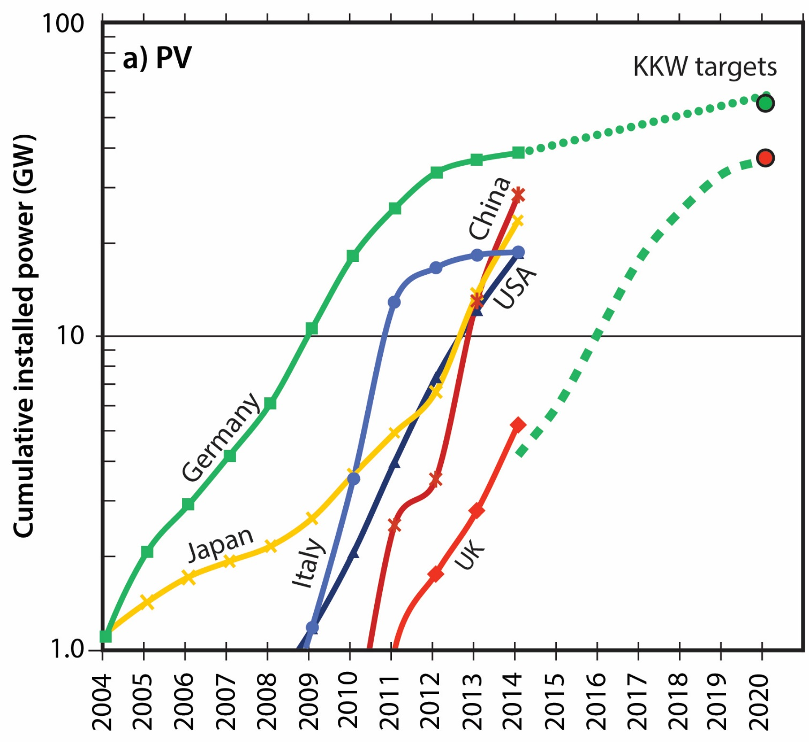
PV-Energie steigt exponentiell
Germany
2025
EDF?
K.Barnham, K.Knorr, M.Mazzer, Nature Materials, Feb. 2016

Slide 4
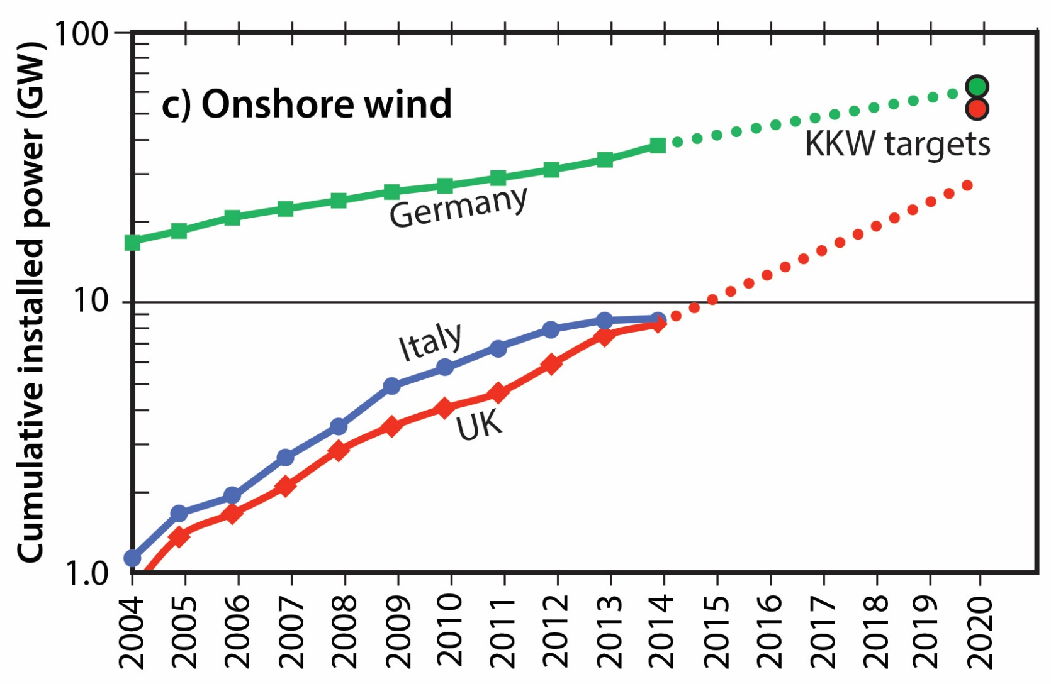
Onshore Windenergie DE, IT & UK
2025
EDF?
Deutschland wird KKW Ziel bis 2020 erreichen, UK ohne Kürzungen bis 2022
Lokale Eigenverantwortung/Nutzen wie in Denmark von Nöten

Slide 5
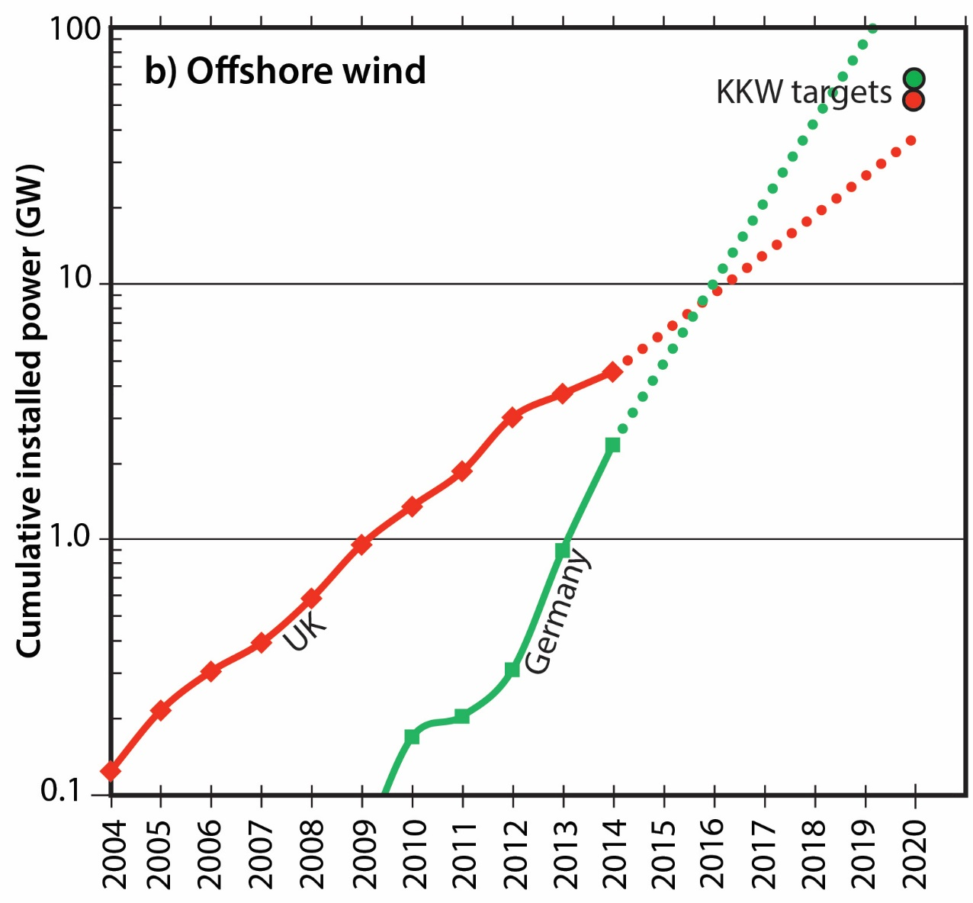
Offshore Windenergie DE & UK
2025
EDF?
Trotz größere Umfang in einem schwieriges Umfeld stieg offshore Windenergie exponentiell wie bei den viel kleineren PV

Slide 6
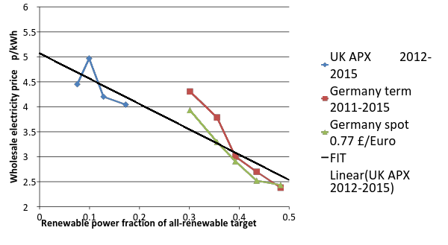
Exponentiell steigende Märkte führen zu sinkenden Großhandelspreise
Good Energy zeigte Preisfall 2014 in UK durch günstigere erneuerbare Energie

Slide 7
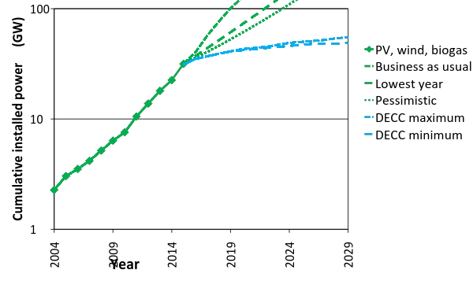
Mögliche Wirkungen durch Kürzungen bei Subventionen in UK

Slide 8
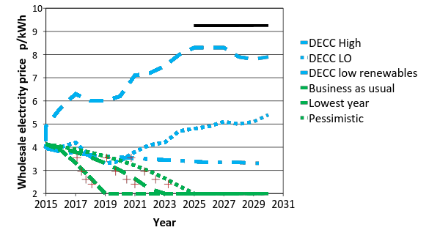
Strom Großhandelspreise 2025
< HPC
< CfD
+ Großhandelskosten für Strom in DE schon 2012 - 2015 erreicht

Slide 9
Schlussfolgerungen
Deutsche PV & Wind wird das Ziel für voll erneuerbare Strom bis 2020 erreichen
Ohne Kürzungen erreicht UK das Ziel bis 2022
Großhandelskosten für Strom in UK & DE spiegelt Anteil der Marktdurchdringung für erneuerbare Energie wider
Kürzungen für PV & Onshore Windenergie sollten Weg bereiten für teuere & kohlenstoffreiche Gas & Kernenergie
Bis 2025: “pessimistische” Annahme für erneuerbare Energie sieht vor, dass “arbeitsame Steuerzahler” 7p von 9p Kernenergiekosten pro kWh zahlen werden

